Slide 1
Формирование читательской грамотности на уроках русского языка и литературы
С.Е.Галкина, учитель русского языка и литературы

Slide 2
Читательская грамотность в КИМах ВПР, ОГЭ и ЕГЭ по русскому языку

Slide 3
ВПР-6, 7, 8 | ОГЭ-9 | ЕГЭ-11
Составьте и запишите план текста из трёх пунктов. Определите и запишите микротему 2-го абзаца текста. | Какие из высказываний соответствуют содержанию текста? Укажите номера ответов. | Какие из высказываний соответствуют содержанию текста? Укажите номера ответов.

Slide 4
ВПР-6, 7, 8 | ОГЭ-9 | ЕГЭ-11
Определите и запишите лексическое значение слова «…» из предл. 5. Подберите и запишите предложение, в котором данное многозначное слово употреблялось бы в другом значении. Определите стилистическую окраску слова «…» из предл. 16, запишите. Подберите и запишите синоним (синонимы) к этому слову. | Замените книжное слово «…» из предл.9 стилистически нейтральным синонимом. Напишите этот синоним. | В тексте выделено пять слов. Укажите варианты ответов, в которых лекс. знач. выделенного слова соответствует его значению в данном тексте. Запишите номера ответов. Из предл. 9−11 выпишите книжное слово со значением «оказывающий хорошее действие, приносящий большую пользу».

Slide 5
ВПР-6, 7, 8 | ОГЭ-9 | ЕГЭ-11
Определите и запишите основную мысль текста. Вопрос по тексту. Запишите ответ. Выпишите из текста не менее трёх ключевых слов (словосочетаний), которые подтверждают Ваш ответ. | Напишите сочинение-рассуждение. Объясните, как Вы понимаете смысл фрагмента текста: «…». Приведите в сочинении два примера-иллюстрации из прочитанного текста, подтверждающих Ваши рассуждения. Приводя примеры, указывайте номера нужных предложений или применяйте цитирование. | Напишите сочинение по прочитанному тексту. Сформулируйте одну из проблем, поставленных автором текста. Прокомментируйте сформулированную проблему. Включите в комментарий два примера-иллюстрации из прочитанного текста, которые важны для понимания проблемы исходного текста . Дайте пояснение к каждому примеру-иллюстрации. Проанализируйте смысловую связь между примерами-иллюстрациями. Сформулируйте позицию автора (рассказчика). Сформулируйте и обоснуйте своё отношение к позиции автора (рассказчика) по проблеме исходного текста.

Slide 6
Читательская грамотность на уроках русского языка и литературы

Slide 7
Работа со сплошным текстом
Хамелеон — одна из самых необычных и красивых ящериц на планете. Средняя длина хамелеона составляет около 30 см, самые крупные хамелеоны вырастают до 65-68 см, размер самых маленьких ящериц не превышает 3-5 см.
Самая интересная особенность хамелеона — изменение окраски и узора кожи. Изначально считалось, что хамелеон меняет цвет в целях маскировки, но последние исследования доказали, что изменение окраса в первую очередь связано с коммуникативным общением с сородичами. Цветовые метаморфозы зависят от совокупности многих факторов: времени суток, температуры и влажности окружающей среды, а также здоровья и эмоционального состояния конкретной особи. Изменения цвета кожи обычно связаны с выражением угрозы, страха, раздражения, а также с голодом и обезвоживанием. В брачный период самцы способны менять цвет почти мгновенно.
Благодаря особенностям строения кожных слоев светлый хамелеон быстро становится желтым или зеленым, потом пурпурно-красным, вплоть до темно-коричневого или черного. Такие преобразования могут происходить сразу по всему телу, а также на отдельных участках кожи, сопровождаясь возникновением и исчезновением различных штрихов и пятен самой разнообразной формы.
Учимся понимать текст.
1) Прочитайте текст на слайде. Определите его стиль.
2) Выберите предложения, соответствующие содержанию текста.
А) Размер самых маленьких ящериц – 30 – 50 мм.
Б) Хамелеон меняет цвет только в целях маскировки.
В) Метаморфозы могут быть связаны не только с окраской, но и с узорами кожи хамелеона.
Г) Самцы меняют цвет кожи только в брачный период.
3) Что общего у хамелеона и героя рассказа Очумелова? Найдите в тексте предложение, которое могло бы объяснить и поведение человека. Впишите в таблицу, дайте комментарий.
Хамелеон (ящерица) | Очумелов (хамелеон)

Slide 8
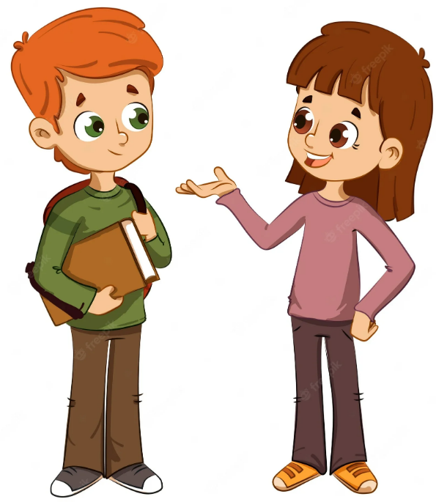
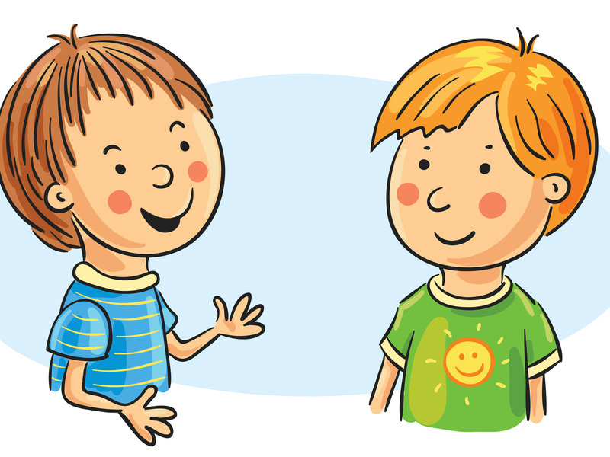
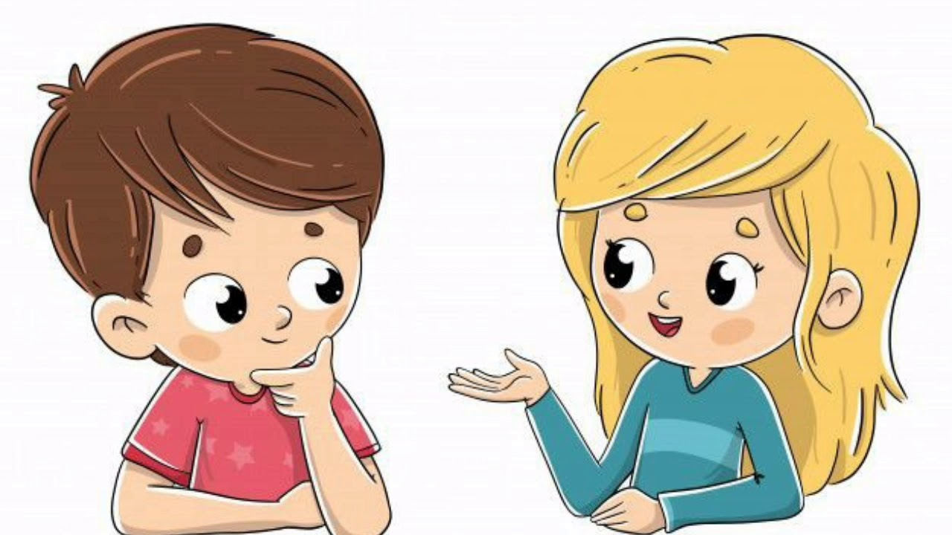
Составляем диалог
А почему кит то и дело всплывает на поверхность воды?
…
…
…
Акула ведь рыба: живёт в воде, плавает под водой. Значит, и кит, если он живёт в воде, тоже рыба.
А я слышал, что кит набирает в себя воду, чтобы погрузиться на дно, а потом, когда поднимается, эту воду выбрасывает фонтаном.

Slide 9
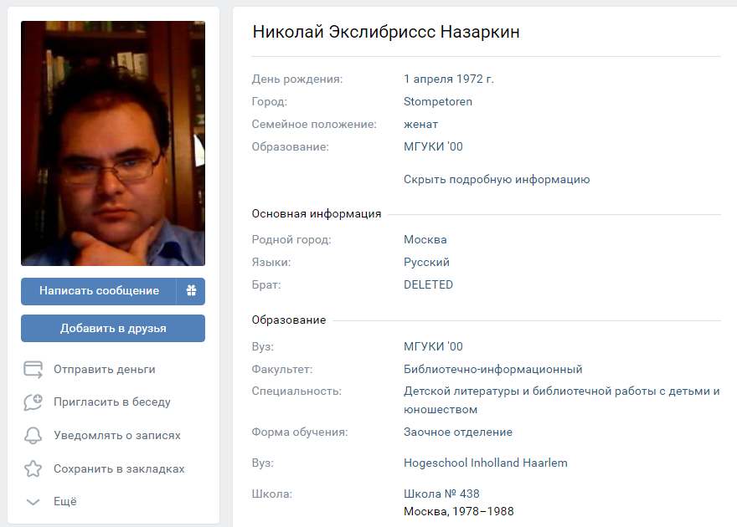
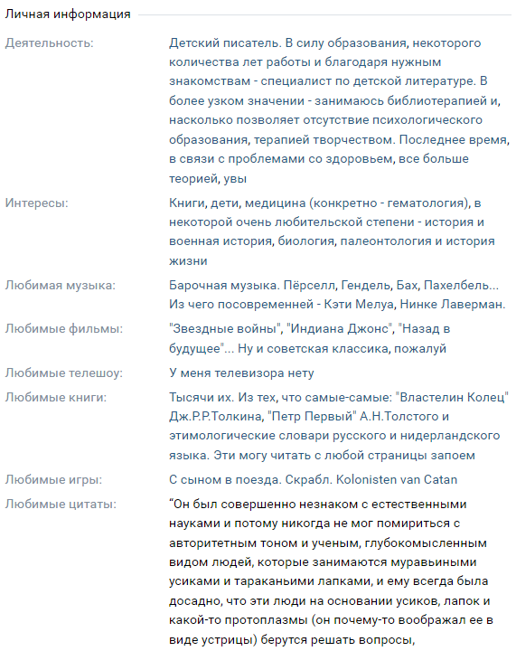
Работа с несплошным текстом
Изучите страничку писателя «Вконтакте», сделайте записи в рабочих листах: ! – удивительно, неожиданно; ? – непонятно, требует пояснения.
Устные ответы учащихся (вопросы 1 – 3 направлены на поиск информации, заданной в явном виде; 4 и 5 – интерпретация и обобщение информации).
- Для полного ответа на какой вопрос не хватает информации, представленной на страничке писателя в соцсети? (осмысление и оценка содержания текста). Предположите, где можно найти ответ на 4-й вопрос.

Slide 10
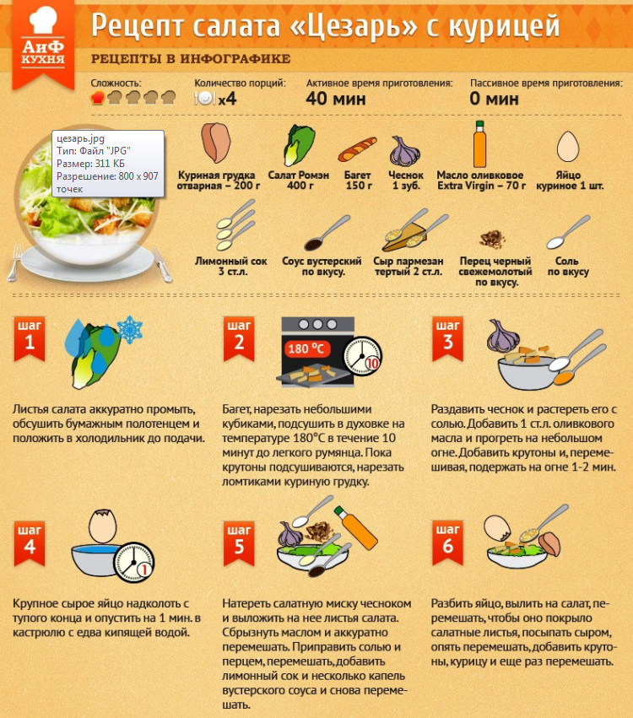
Работа с несплошным текстом (инфографика)
1) Каждая группа получит рецепт одного блюда в инфографике.
Задача: составить текстовый рецепт, используя нужные числительные (числовые данные записываем словами); обозначить орфограмму «Ь на конце и в середине числительных».
2) Каждая группа получает кассовый чек. Давайте представим, что вы ходили в магазин, имея тысячу рублей, пришли домой и рассказываете маме, что и на какую сумму купили, а также сколько денег осталось от тысячи. Задача: составить устный рассказ (не менее 8 предложений) на тему «В магазин за продуктами», используя числительные.

Slide 11
